Slide 1














國內交換生
實施說明
EXCHANGE

Slide 2


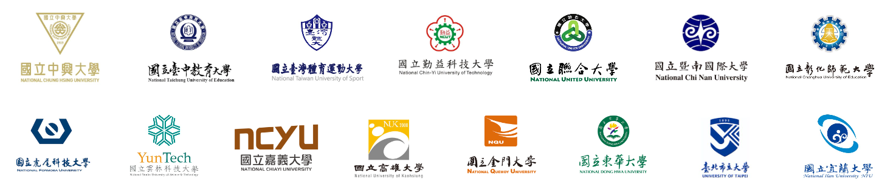
大 綱
個人可接受的跨域挑戰
國內交換生作業簡介
交換前的準備內容

Slide 3
跨域、跨系、跨校
跨域
我想要修習跨領域的課，試看看多一份專業證明
跨系
我想同時修習校內其他學系一系列的課，未來可結合本系專長
跨校
我想去其他學校體驗不同的學習環境或學校没有的學系專長
1

Slide 4

微學分
9小時0.5學分
微學程
至少8學分
跨領域學分學程至少20學分
輔系
20-30學分
雙主修40-50學分
自主彈性學習 跨域多元專長
同學可依就讀學系及彈性學習課程之修業規定，將原修學系課程申請部分為加修學系或學程之兼充、抵免、抵修學分，依規定需經學系或學程同意。
跨校輔系、雙主修、學分學程、交換生
畢業學分數128學分(師培學系及獸醫系除外) + 加修學分 - 兼充、抵免、抵修學分= 全部學分
2

Slide 5




WHAT IS 國內交換生?
學生前往國內合作學校研修一學期或一學年，以等同該校學生身分進行選課，所修學分經學生所屬學校之學系同意採認，以提供學生在他校實質的交流機會與擴展視野。
3

Slide 6

「交換」對學習的益處
  拓展學生視野
  跨域學習課程互補
  有心向學優秀學生更多學習機會
  體驗不同學校學習氛圍
  無法出國學生的一個選擇
4

Slide 7






申請國內交換學生時間
每學年下學期(約2~3月)公告辦理次學年之交換學習申請資訊
5

Slide 8
交換學生申請資格及限制
本校學生修業滿1學年(含)以上，歷年學業成績總平均達75分以上或班排名前50%，歷年操行成績總平均達80分以上者。
成績
  申請交換學校(學系)至多3志願。
志願
  申請交換期間為1學期或1學年，每人合計最多以1學年為限。
期間
  休學生不得申請。
休學
6

Slide 9
申請人應檢具以下表件向所屬學系提出申請
01
02
03
04
申請表1份
歷年學業成績單正本、名次證明書各1份
交換期間修課計畫書1份
其他助審相關資料
合作學校有規定者從其規定，例如臺灣國立大學系統要求需檢附教師推薦信二封
7

Slide 10








國內交換生作業流程
合作學校通知交換生審核通過名單，轉知學生申請結果
教務處註冊與課務組公告合作學校及名額相關訊息
教務處彙整各學系推薦名冊並經校長核定後，送交合作學校審查
申請人檢具所需文件，經導師及學系主任核可後，於公告期限內送教務處各校區辦公室
若薦送人數超出合作協議規定，由教務長召集相關委員會審議
8

Slide 11
國內交換學生作業時間
3月同學持申請資料送請導師及系所主管核章，並送教務處申請
5月底前接待學校函送審核結果至申請學生所屬學校
４月底函送推薦名冊至申請之接待學校
受理申請
所屬學校審核
接待學校審核
9

Slide 12





臺灣國立大學系統
    國立中興大學
    國立臺中教育大學
    國立臺灣體育運動大學
    國立勤益科技大學
    國立聯合大學
    國立暨南國際大學
    國立虎尾科技大學
    國立雲林科技大學
    國立嘉義大學
    國立高雄大學
    國立金門大學
    國立東華大學
    國立宜蘭大學
    台北市立大學
1.每校每學期推薦至各接待學校以10名為原則，每生至多三個志願。
2.每生至多申請交換兩學期
十
四
校
10

Slide 13






學生義務
除在職專班及教育學程課程須另依接待學校相關規定繳費外，交換生應於各自所屬學校註冊並繳納學雜費(含學分費)、使用費及代辦費(含學生團體保費）
交換生應自行負擔住宿、書籍等個人相關支出費用
交換生選修課程之學分認定，由所屬學校依其學分相關辦法辦理
申請人經錄取為交換生後，因故無法如期前往合作學校學習，至遲應於合作學校開學日前一個月內向所屬學校教務處註冊組申請撤銷
交換生所屬學校無師資培育中心者，不得申請選修教育學程課程
11

Slide 14

接待學校義務
2
1
3
接待學校應提供交換生學生證
接待學系應安排人員協助學生選課事宜
接待學校應協助交換生之住宿需求並辦理宿舍申請與候補等事宜
接待學校應每學期結束後，提供2份成績單至所屬學校，一份供校方存查，一份供學生留存
12

Slide 15
國內交換學生上學期流程
1.在接待學校上課
2.請回傳本學期選課確認單(至少9學分)
在接待學校上課
依接待學校行事曆上課期間規劃完成學期課程
9 月
11 月
1 月
1.學生依所屬學校規定，完成註冊繳費、就學貸款及減免等程序
2.辦理住宿繳費及報到
3.依規定完成選課
4.若有專班、教育學程課程需繳交費用
在接待學校上課
1.課程結束，接待學校函送成績單
2.通知學生可至本校領取成績單並辦理學分抵修
10 月
12 月
13

Slide 16
國內交換學生下學期流程
1.在接待學校上課
2.請回傳本學期選課確認單(至少9學分)
在接待學校上課
2 月
4 月
6 月
1.學生依所屬學校規定，完成註冊繳費、就學貸款及減免等程序
2.辦理住宿繳費及報到
3.依規定完成選課
4.若有專班、教育學程課程需繳交費用
在接待學校上課
1.依接待學校行事曆規定上課期間完成學期課程
2.課程結束，接待學校函送成績單
3.通知學生可至本校領取成績單並辦理學分抵修
3 月
5 月
14

Slide 17



交換前準備之內容
1
2
3
維持良好在校成績
主動查詢欲前往交換校相關資訊
與家人、學長姐及師長討論，並訂定學習計畫及預定修習科目
依學校公告受理期限如期提出申請
建議提出有利於審查佐證資料，請注意要有可能延畢的心理準備
15

Slide 18
本校薦送113至115學年國內交換生人數
4 位
中興大學
2 位
中興大學、台中教育大學
5 位
中興大學、高雄大學、東華大學(待審核)
16

Slide 19
End
Let the exchange experience enrich your university life.

